Slide 1


Slide 2


République Algérienne Démocratique et Populaire
Ministère de l’Enseignement Supérieur et de la Recherche Scientifique
Université Mohamed El Bachir Elibrahimi –Bordj Bou Arreridj
Faculté des Sciences et de la Technologie
Département Génie Civil
Thème:
ETUDE DES PROPRIÉTÉS PHYSICO-MÉCANIQUE D’UN BÉTON INCORPORANT LA POUDRETTE DE CAOUTCHOUC RECYCLÉE
Présentée par:
Dirigé par
DJEBARI SAID
BOUKHARRI FOUAD
Mr: GUELMINE /LA
Année universitaire:2014-2015

Slide 3
ETUDE DES PROPRIÉTÉS PHISICO-MÉCANIQUE D’UN BÉTON INCORPORANT LA POUDRETTE DE CAOUTCHOUC RECYCLÉE
PLAN DE TRAVAIL
Partie théorique
Partie pratique
Introduction
Matériaux , matérielles et essais
Généralité sur les bétons
Résultats et discussion
Déchets des pneus
Conclusions et recommandations

Slide 4
Introduction:
Les granulats sont considérés comme des constituants essentiels dans la composition du béton ordinaire ou des bétons spéciaux.
L’utilisation des granulats de caoutchouc recyclés à une grande importance du point de vue économique et environnemental, car d’un côté elle permet de récupérer les déchet pneumatique résultant de l’industrie des pneus neuf et de la croissance de parc automobiles . D’un autre côté: leur réutilisations permet de préserver la nature de l’exploitation excessive de la réserve des granulats ordinaires.
INTRODUCTION
Objectif :
Notre travail expérimental consiste à
Etudier l’effet du taux de substitution d’agrégats de caoutchouc recyclé avec différents pourcentage [0, 10 ,20 et 30℅] sur les propriétés physiques et mécanique d’un béton.
1

Slide 5
Un béton est un matériau composite résultant du mélange judicieusement dosé d’un squelette granulaire (gravier et sable) et d’une matrice pâteuse durcissable composée de ciment, d’eau, et parfois d’adjuvant. Après le durcissement il devient un matériau pierreux.
Composition du béton :
  Ciment :
Le ciment est un liant hydraulique : la réaction chimique entre la poudre de ciment et l’eau produit un minéral artificiel insoluble.
  Granulat :
Trois grandes familles de granulat sont définies en fonction de leur origine:
    Les granulats alluvionnaires ou de carrière (naturel)
    Les granulats de roches massives et artificiels
    Les granulats de recyclage
GÉNÉRALÉTÉ SUR LE BÉTON
2

Slide 6
L’eau de gâchage :
L'eau de gâchage est la quantité d'eau totale ajoutée au mélange sec de béton. Elle est nécessaire à l’hydratation du ciment, elle facilite aussi la mise en œuvre du béton.
GÉNÉRALÉTÉ SUR LE BÉTON
Propriétés essentielles d’un béton :
Les caractéristiques essentielles d’un béton de performances, à l’état frais (l’ouvrabilité) et à l’état durci (la réponse mécanique et la durabilité).
3

Slide 7
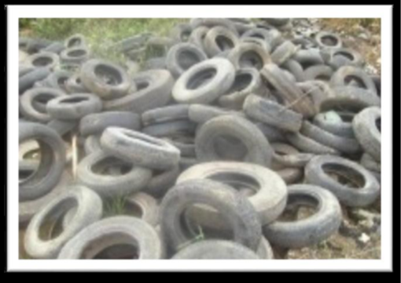
Les déchet pneumatiques :
Les pneus usés sont des déchets volumineux qui sont difficiles à compacter, à collecter et à éliminer . Il faut distinguer les pneus usagés non récupérables considérés comme des déchets, des pneus usagés réutilisables qui sont :
- Rechapables.
- Revendables en occasion.
- Réparables. Pneumatique usagée.
DÉCHETS PNEUMATIQUE
  Problématique des pneus :
  Compte tenu de leur non décomposition, les déchets des pneus et leur méthode de stockage conventionnelle ont un effet néfaste sur l’environnement, et plus largement sur
  la santé publique a cause des incendies
  par exemple.
  Fumées toxiques qui se dégagent
  en brûlant des pneus.
4

Slide 8
technique de valorisation:
Le cheminement des pneus usagés est organisés comme suit, après le démontage des pneus usagés, ils sont stockés par les garagistes puis collectés par les collecteurs qui trient les pneus pour sélectionner les pneus pouvant être réutilisés ou faire l’objet d’un rechapage. Les pneus usagés non réutilisables sont, soit stockés entièrement, déchiquetés, broyés en poudrettes ou en granulats de caoutchouc. Ces produits sont utilisés en combinaison avec d’autres matériaux.
Broyages des pneus usagés.
utilisations des pneus usagés en génie civil:
-Le tapis de pneus anti-vibration.
-Mur antibruit.
-Stabilisation de talus.
-protection côtière.
-Le Pneu sol .
LES DÉCHETS PNEUMATIQUE
5

Slide 9
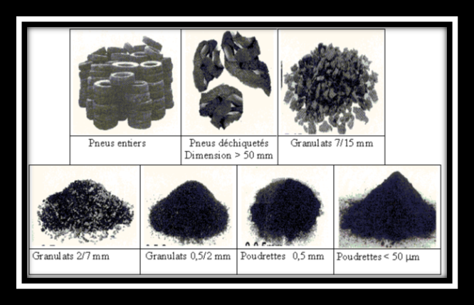
Différents produits issus du broyage des pneus usagés :
les différents produits qui résulte de l'opération de broyage des pneus usagée sont : les granulats et les poudrettes de caoutchouc avec différentes granulométries.
DÉCHETS PNUEMATIQUE.
Composition de granulats de caoutchouc:
Le granulat de caoutchouc est généralement composé de caoutchouc naturel ou synthétique, noir de carbone, soufre, oxyde de zinc , textile ,acier et autre constituants.
Effet de Granulats de caoutchouc sur l’ouvrabilité:
L’affaissement du béton diminue avec l’augmentation du taux de granulats de caoutchouc.
Effet des granulats de caoutchouc sur la réponse mécanique :
la réponse mécanique du béton diminue avec l’augmentation du taux de granulats de caoutchouc.
6

Slide 10
MATÉRIAUX
Dans cette partie, on présente les différents matériaux utilisés dans cette étude, ainsi que leurs caractéristiques et on présente les calculs de formulation de notre béton .
Caractéristiques du gravier :
  Gravier concassé :
Le gravie utilisé pour la confection du béton est un gravier de MECHERIE. Les fractions utilisées sont : (3/8), (8/15).
MATÉRIAUX, MATÉRIELS ET ESSAIS
7

Slide 11
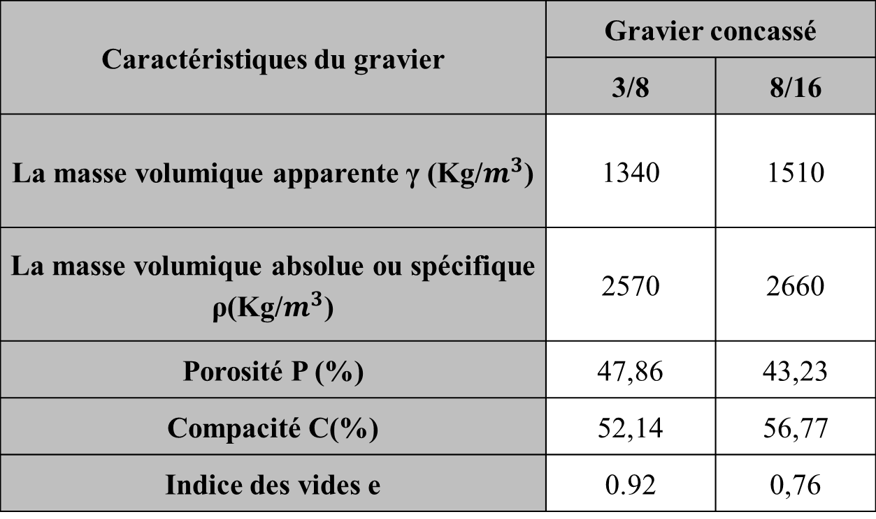
Les résultats des propriétés physiques du gravier utilisée sont regroupées dans le tableau suivant :
Caractéristiques du gravier | Gravier concassé
 | 3/8 | 8/16
La masse volumique apparente γ (Kg/$m^{3}$) | 1340 | 1510
La masse volumique absolue ou spécifique ρ(Kg/$m^{3}$) | 2570 | 2660
Porosité P (%) | 47,86 | 43,23
Compacité C(%) | 52,14 | 56,77
Indice des vides e | 0.92 | 0,76
MATÉRIAUX, MATÉRIELS ET ESSAIS
8

Slide 12
Caractéristiques du sable :
Le sable utilisé dans nos travaux est un sable de dune de OUED SOUF d’où les caractéristiques sont cités ci-après :
MATÉRIAUX, MATÉRIELS ET ESSAIS
Modules de finesse:= 2,01 donc : 2 < MF < 2,5 (C’est un sable moyen).
9

Slide 13
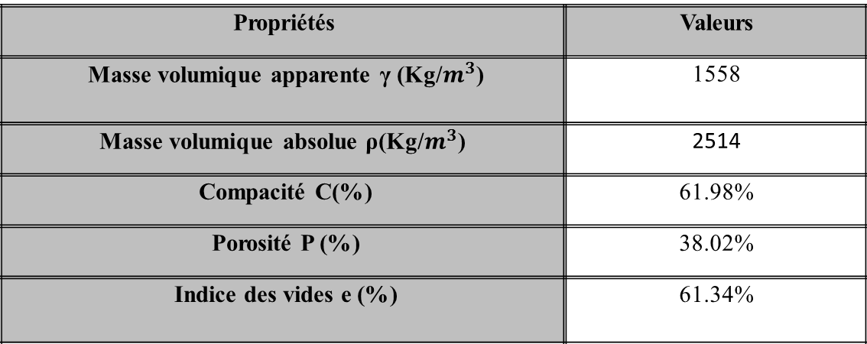
Equivalents de sable:
E_{SV} = 83,70 (%)
E_{SP} = 79,77 (%)
Le sable est propre à faible pourcentage de fines argileuses convenant parfaitement pour les bétons de haute qualité.
Les résultats des propriétés physiques du sable utilisée sont présentées dans le tableau suivant :
MATÉRIAUX, MATÉRIELS ET ESSAIS
Valeurs | Propriétés
1558 | Masse volumique apparente γ (Kg/$m^{3}$)
2514 | Masse volumique absolue ρ(Kg/$m^{3}$)
61.98% | Compacité C(%)
38.02% | Porosité P (%)
61.34% | Indice des vides e (%)
10

Slide 14
Granulats de caoutchouc:
Le granulat de caoutchouc utilisé dans nos travaux est sous forme de sable(poudrette) de granulométrie (0/5 mm) d’où les caractéristiques sont cités ci-après :
MATÉRIAUX, MATÉRIELS ET ESSAIS
Modules de finesse:= 1,504
11

Slide 15
Les résultats des propriétés physiques du la poudrettes de caoutchouc utilisée sont présentées dans le tableau suivant :
Propriétés | Valeurs
Masse volumique apparente | 445 kg/m³
Masse volumique absolue | 1111 kg/m³
Compacité | 41.8%
Porosité | 58.2%
Indice de vide | 1.39%
MATÉRIAUX, MATÉRIELS ET ESSAIS
Ciment utilisé:
C’est un ciment MATINE, CEM II/B 42.5N, qui provient de la cimenterie de HAMMAM DALAA Wilaya de M’SILA.
L’eau de gâchage:
L’eau utilisée pour le gâchage est une eau potable disponible au niveau de notre laboratoire de génie civil, elle été acceptable pour la confection du béton.
12

Slide 16
Calcule de la composition de béton:
La méthode utiliser pour la formulation de béton est la méthode de [DREUX GORISSE].
MATÉRIAUX, MATÉRIELS ET ESSAIS
Constituants | Masses (Kg)
 | 0℅ | 10℅ | 20℅ | 30℅
Sable | 620 | 602 | 583 | 5783
Gravier 3/8 | 175 | 175 | 175 | 175
Gravier 8/15 | 985 | 985 | 985 | 985
Ciment | 400 | 400 | 400 | 400
Eau | 212 | 212 | 212 | 212
Granulats de caoutchouc | 0 | 18 | 37 | 56
Composition pour 1m³ de différent type de béton étudié
13

Slide 17
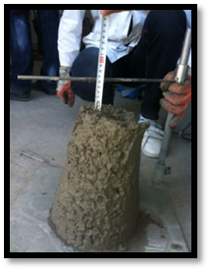
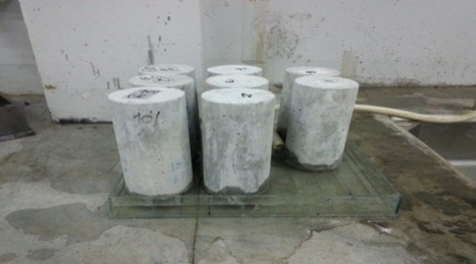
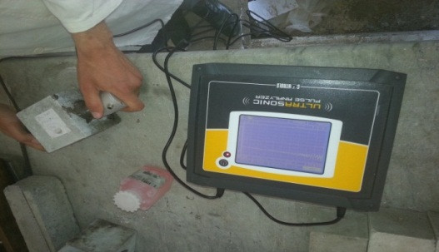
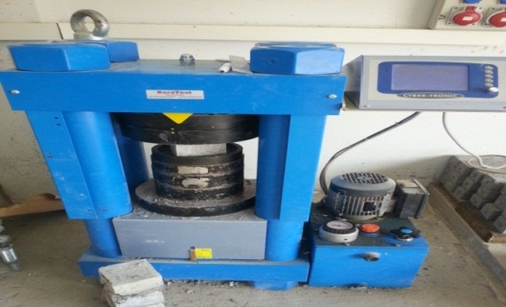
Essais sur béton à l’état frais
L’affaissement: on utilise le cône d’Abrams.
La masse volumique: avec une balance de précision.
Essai sur béton à l’état durci
Caractérisation physique
Détermination de la masse volumique.
Essai d’absorption d’eau par capillarité.
Essai de séchage et mouillage.
Caractérisation mécanique non destructive
Essai d’auscultation sonique.
Caractérisation mécanique destructive
Essai d’écrasement.
Essai de traction par fendage.
MATÉRIAUX, MATÉRIELS ET ESSAIS
14

Slide 18
RÉSULTATS ET DISCUSSION
Effet des GCR sur les propriétés des béton :
A l’état frais:
La masse volumique apparente :
RÉSULTATS ET DISCUSSION
On remarque que la masse volumique de béton diminue proportionnelle avec l’augmentation de pourcentage de caoutchouc.
Ce qui est expliqué par la nature des granulats de caoutchouc qui ont des faibles masses volumiques (445 Kg/m³) en comparant avec les granulats silico-calcaires (1558 Kg/m³ ).
15

Slide 19
L’ouvrabilité :
RÉSULTATS ET DISCUSSION
On observe que l’affaissement varie inversement proportionnel au taux de GCR.
Cette tendance est expliquée par l’effet de la substitution des GCR par les granulats naturels (GN) ce qui conduit à des mélanges plus visqueux en comparant aux bétons témoin.
.
16

Slide 20
Etat durcie
La résistances a la compression : [Rc]
25℅
RÉSULTATS ET DISCUSSION
On remarque que la résistance à la compression varie inversement proportionnelle au taux de GCR. De plus, Rc du béton témoin(BT) est supérieure en comparant aux bétons incorporant les granulats de caoutchouc a différents âges (7 ; 14 ; 28 ; 56 jours).
Ce comportement est attribué à la faible rigidité des granulats de caoutchouc en comparant avec les granulats naturels.
17

Slide 21
La résistance à la traction par fendage :[Rt]
RÉSULTATS ET DISCUSSION
On remarque que la résistances a la traction par fendage diminue lorsque le pourcentage de caoutchouc augmente a différents âge (7,14,28,56 jours).
Ce comportement confirme la possibilité de substitution des granulats naturelles par les granulats de caoutchouc mais avec un taux qui ne dépasse pas en tous cas 20 % pour assurer la chute de résistance inférieurs à 20 % qui représente un taux de réduction raisonnable .
18

Slide 22
Essai ultra son :
RÉSULTATS ET DISCUSSION
On remarque que la vitesse de propagation de l’onde sonores diminue lorsque le pourcentage de caoutchouc augmente, ceci peut être attribuer à la faible densité des granulats de caoutchouc par rapport aux agrégats minéraux.
19

Slide 23
Le module d’élasticité dynamique: (MPa)
RÉSULTATS ET DISCUSSION
D’après La figure on remarque que Ed est diminuée lorsque le pourcentage de caoutchouc est augmenté au âge de (28 jours ).
Cette tendance est expliqué par la faible masse volumique et la vitesse d’ultrason réduite a cause de l’incorporation des agrégats de caoutchouc recyclée.
20

Slide 24
Essai d’absorption d’eau par capillarité :
RÉSULTATS ET DISCUSSION
La figure représente l’évolution du taux d’absorption d’eau par capillarité en fonction de la racine carrée du temps pour les différents bétons étudiés. Nos résultats montrent que la substitution des granulats de caoutchouc par les granulats naturels diminue le taux d’absorption capillaire.
Cette réduction du taux d’absorption est due à la nature des granulats de caoutchouc qui sont pratiquement étanches en comparaison des granulats naturels absorbants. Donc on peut investir cette propriété innovante pour améliorer la durabilité des matériaux cimentaires qui est très affectée par l’absorption d’eau par capillarité.
21

Slide 25
Etude du séchage –mouillage :
La perte en masse:
RÉSULTATS ET DISCUSSION
La figure représente l’évolution de la perte en masse volumique des bétons exposent aux cycles de séchage-mouillage (6 cycles ; 12 cycles) et les autres bétons qui n’exposent à aucune sollicitation, on enregistre des pertes plus grandes pour les 6 premiers cycles . Par contre pour les 6 derniers cycles les pertes de nos bétons deviennent faibles . par rapport aux six premiers cycles. Par ailleurs, on observe une perte plus faible pour les BGCR20 et BGCR30 par rapport aux BT et BGCR10.
On conclu que les bétons BGCR20 et BGCR30 résiste mieux à l’effet cyclique de séchage-mouillage que les autres bétons, donc cela est bénéfique pour le béton surtout dans les régions ou la température est élevée au cours de tempe de coulage .cette tendance est innovant est peut investie pour réduire l’effet de retrait due au séchage.
22

Slide 26
La résistance a la compression : (Mpa)
RÉSULTATS ET DISCUSSION
La figure compare l’évolution de la résistance à la compression de nos bétons exposant aux 12 cycles de séchage-mouillage et les bétons témoins. On remarque que les cycles de séchage-mouillage produit une chute considérable de la résistance à la compression.
De plus, on constate que les granulats de caoutchouc sont plus résistants aux phénomènes de séchage-mouillage surtout pour les composites (BGCR20 et BGCR30) et ceci confirme les résultats trouvés la section précédente de la masse volumique donc cette tendance innovante est confirmé est permet d’améliorer le comportement des matériaux cimentaires vis-à-vis retrait de séchage.
23

Slide 27
Essai ultra son :
24 ℅
RÉSULTATS ET DISCUSSION
La figure compare La variation de la vitesse de propagation des ondes ultra-soniques à travers les structures de nos composites en fonction du pourcentage des GCR avant et après séchage et mouillage. nos résultats montrent que de séchage-mouillage est diminué la vitesse de propagation de nos béton .
Cette chute de la vitesse de propagation est attribuée au départ de l’eau capillaire et adsorbé qui ont laissé derrière elles un réseau poreux plus ou moins connecté qui conduit à la chute de la vitesse de propagation des ondes ultra-soniques. Donc ce comportement coïncide avec les résultats de l’essai de résistance à la compression et les pertes en masses.
24

Slide 28
Conclusion :
D’après les résultats de cette étude on peut déduire que :
la masse volumique à l’état frais des bétons incorporant les granulats de caoutchouc (BGC) est chutée de par rapport au béton témoin.
la substitution des GCR par les GN produite une chute considérable de l’ouvrabilité de nos BGC par rapport au BT.
les résultats de la résistance à la compression et à la traction des BGC ont connu une réduction par rapport au béton témoin.
Le taux des granulats de caoutchouc est inversement proportionnel que soit à la vitesse de propagation des ondes ultra-soniques ou au module d’élasticité dynamique.
les bétons incorporant les granulats de caoutchouc présentent des taux d’absorption capillaires inférieure que le béton témoin.
l’étude de la durabilité de nos bétons au séchage – mouillage (masse volumique ; résistance à la compression) révèle que les bétons BGC20 et BGC30 sont plus résistants au séchage-mouillage en comparaison du BGC10 et BT.
CONCLUSIONS ET RECOMMANDATIONS
25

Slide 29
RECOMMANDATIONS
Sur la base des résultats obtenus et conclusions tirées de cette étude; nous recommandons pour des futurs travaux de recherche:
D’approfondir cette étude en étudiant l’influence de la haute température sur la stabilité physico-mécanique des bétons et des mortiers incorporant les granulats de caoutchouc.
D’un point de vue économique et environnemental nous encourageons les entreprises à exploiter les granulats de caoutchouc recyclée comme substitution partielle dans la fabrication du béton.
CONCLUSIONS ET RECOMMANDATIONS
26

Slide 30
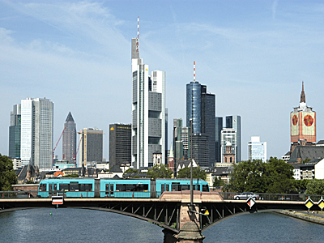
MERCI POUR VOTRE ATTENTION

Slide 31


